Slide 1
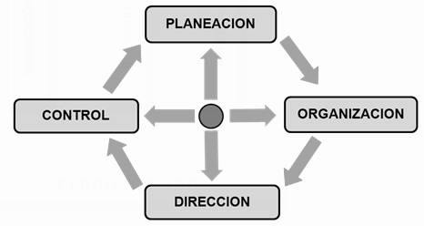
funcuib
PROCESO DE ADMINISTRACION

Slide 4
ORGANIZACION
Agrupa y delimita actividades de la empresa
Asigna funciones y tareas
Determina niveles de jerarquía
Suministra métodos de trabajo
Establece relaciones entre unidades de trabajo
Asigna responsabilidades
Define lineas de autoridad
Define la estructura de la empresa

Slide 5
ORGANIZACION

Slide 7
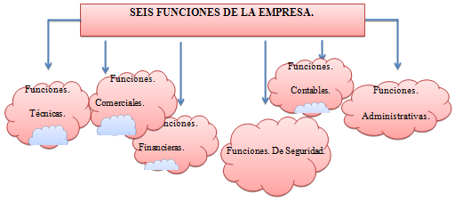

Slide 8
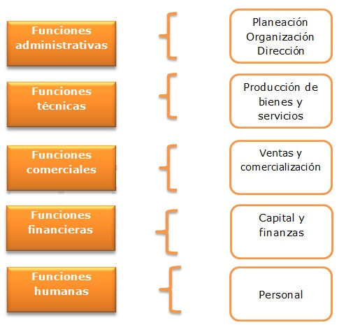

Slide 9
Proceso administrativo

Slide 10
PROCESO DE ADMINISTRACION
Detalle del trabajo
¿Qué habilidades necesita la persona para realizar el trabajo?
¿Que tanto esfuerzo necesita hacer la persona para realizar su trabajo?
¿Qué grado de responsabilidad puede asumir una persona en su cargo?
¿Cómo es el lugar de trabajo?

Slide 11
Detalle del trabajo
El administrador o empresario debe determinar las tareas de acuerdo con los fines de la empresa:
Si es una empresa de servicios, necesita personal capacitado.
Si es una empresa de comercio, requiere productos que se venden y buenos vendedores
Si es una empresa de producción, necesita maquinaria adecuada y trabajadores capacitados para elaborar el producto.

Slide 12
Detalle del Trabajo
Si el cargo existe:
conocer las tareas que se realizan en ese cargo
Formas y métodos para realizar el trabajo.
Máquinas, útiles y equipos que se utilizan para el desempeño del cargo
Lugar donde se desarrolla el trabajo
Si el cargo no existe:
- El empresario debe pensar en todo lo relacionado con las funciones que va a desarrollar la persona, Descripción del cargo.

Slide 13
¿Qué habilidades necesita la persona para realizar ese trabajo?
Habilidad: Ser apto para realizar una tarea. De acuerdo con el cargo, se determinan las habilidades.
Habilidades fisicas, ágil , rápido
Habilidades mentales
De estudio:
De conocimiento
De experiencia
De precision. Fijar detalles para detectar fallas
De criterio. Tomar decisiones correctas
De complejidad. Resolver problemas Huelga, paro
De expresión: que se dé a entender y entienda fácil
De Coordinación que pueda trabajar en grupo

Slide 16
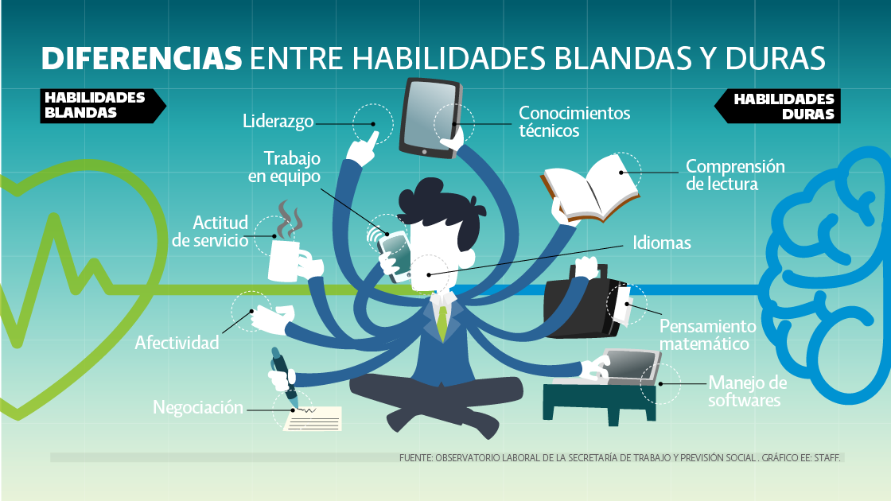

Slide 17
¿Qué tanto esfuerzo necesita hacer la persona para realizar su trabajo?
Esfuerzo: emplear o usar la fuerza física o mental en el trabajo
Esfuerzo fisico, por ejemplo:
Fuerza física: que pueda levantar 50kg
Tensión muscular: que sepa como acomodar el cuerpo para poder levantar 50Kg
Cansancio físico: que pueda subir 100 ladrillos a un segundo piso, en una hora
Postura

Slide 18
Esfuerzos mentales, por ejemplo:
Cuando una persona está muy atenta para captar algún defecto en el producto terminado, se le cansa la vista.
Si tiene algo que oír algo muy leve, se le cansa el oido.
Si tiene una carga de trabajo excesiva, la tensión le produce dolores de cabeza o baja concentración.

Slide 19
¿Qué grado de responsabilidad puede asumir una persona en su trabajo?
Responsabilidad: hacerse cargo de algo, la persona puede ser responsable de:
Otras personas. Se refiere a cuantas personas dirige
Seguridad e higiene: se refiere a que una persona puede preveer los accidentes
Valores: perdida de dinero o deterioro o perdida:
- materiales para la fabricación de un producto
- los procesos productivos
- las ventas de algun producto o servicio
- las finanzas
- la maquinario, equipo o accesorios
- el edificio, local, almacen, etc

Slide 20
¿Cómo es el lugar de trabajo?
¿Hay mucho ruido?
¿Está bien iluminado?
¿Cuál es su temperatura?
¿Está limpio y ordenado?
¿Tiene olores desagradables?
¿Está húmedo?
¿Tiene ventilación?
¿Tiene suficiente espacio?

Slide 22
DIVISION DE TRABAJO
La división de tareas depende de la cantidad de tareas y el número y la calidad de los empledos
Carga de trabajo Cuanto trabajo debe hacer un empleado.
Manera de repartir una carga de trabajo:
Estimar cuánto tiempo necesita un empleado para realizar un trabajo
Ver si se requieren horas extras, si está sobrecargado.

Slide 24
Combinacion de tareas (departamentalización)
Cuando una empresa crece y contrata más personas para llevar a cabo diversas actividades, se hace necesario agrupar a los empleados cuyas tareas estén relacionadas entre sí,
Ventas, personal, producción, contabilidad y mercadeo son algunos departamentos.
En cualquier departamento hay trabajadores con distintas destrezas y niveles de experiencia, cuyas interrelaciones se gobiernan por procedimientos establecidos. A esta combinción de trabajo se le llama departamentalización.

Slide 27
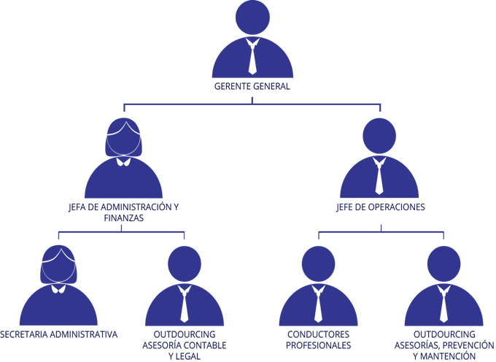
TECNICAS DE ORGANIZACION
El organigrama: es una técnica de organización, con la que se representa graficamente la estructura de la empresa.
En estos se puede observar: los cargos, las funciones, los niveles jerárquicos, la autoridad las relaciones existentes entre las diferentes unidades.

Slide 30
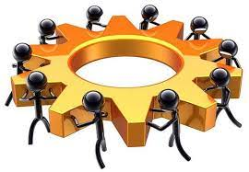

Slide 31
Tecnicas de organizacion
Los manuales. Documento que describe detalladamente la organización de la empresa, según la función del manual, éste puede ser: de procedimientos, de calidad, de técnicas de cargos,etc.

Slide 32
Manual de organización, las partes que incluyen el manual
-Historia de la empresa
Objetivos del manual
Indice o contenido del manual
Objetivos de la organización
Politicas generales
Areas departamentos, secciones y puestos
Procedimientos de organización
Funciones
Organigramas
Descripcion de puestos

Slide 33
Manual de funciones

